Slide 1
队列
数据结构与算法365特训营

Slide 2
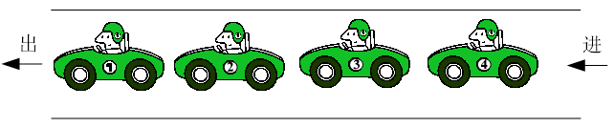
队列
知识点概述
先进先出（First In First Out，FIFO）的线性序列，称为“队列”。队列也是一种线性表，只不过它是操作受限的线性表，只能在两端操作：一端进，一端出。进的一端称为队尾（rear），出的一端称为队头（front）。队列可以用顺序存储，也可以用链式存储。

Slide 3
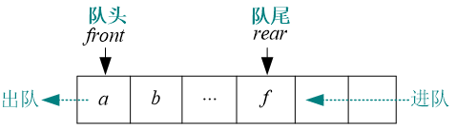
顺序队列
知识点概述
队列的顺序存储形式，可以用一段连续的空间存储数据元素，用两个整型变量记录队头和队尾元素的下标。

Slide 4
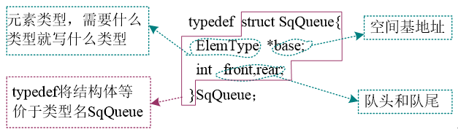
顺序队列
动态分配

Slide 5
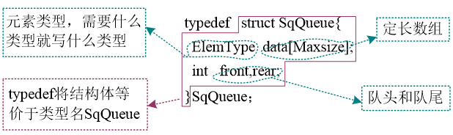
顺序队列
静态分配

Slide 6
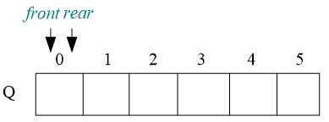
顺序队列
初始化

Slide 7
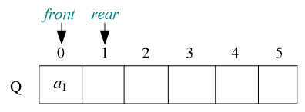
顺序队列
入队

Slide 8
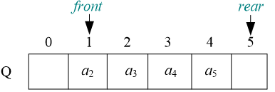
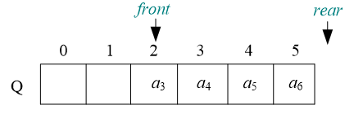
顺序队列
顺序队列

Slide 9
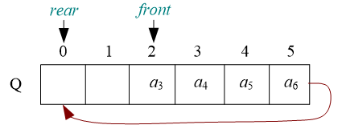
循环队列
循环队列

Slide 10
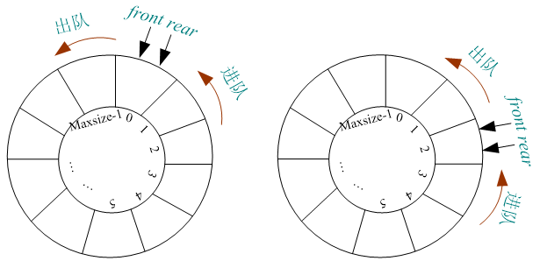
循环队列
队空
Q.front==Q.rear

Slide 11
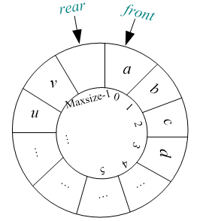
循环队列
队满
(Q.rear+1)%Maxsize=Q.front

Slide 12
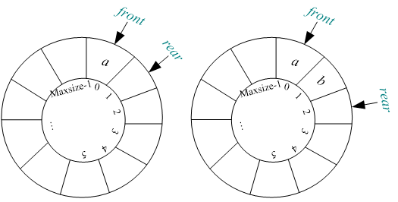
循环队列
入队
入队：
Q.base[Q.rear]=x; //将元素x放入Q.rear所指空间
Q.rear=(Q.rear+1) %Maxsize; //Q.rear后移一位

Slide 13
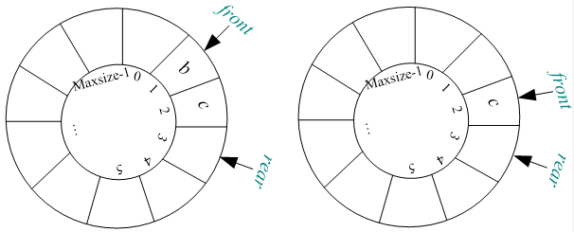
循环队列
出队
出队：
e= Q.base[Q.front]; //用变量记录Q.front所指元素
Q.front=(Q.front+1) %Maxsize; // Q. front向后移一位

Slide 14
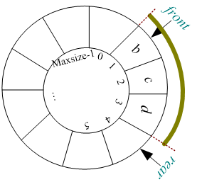
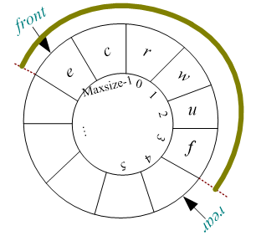
循环队列
出队
队列中元素个数：(Q.rear-Q.front+Maxsize)%Maxsize

Slide 15
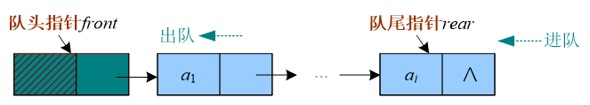
链队
链队

Slide 16
作业
创建一个顺序队或链队，完成初始化、入队、出队、取队头等基本操作。

